Slide 1

consignes pour les crédits
chanson française

Slide 2
Grille de correction
délai jusqu’au vendredi 14 avril
la chanson (ou son adresse you tube).
voir document : aide a la presentation orale

Slide 3
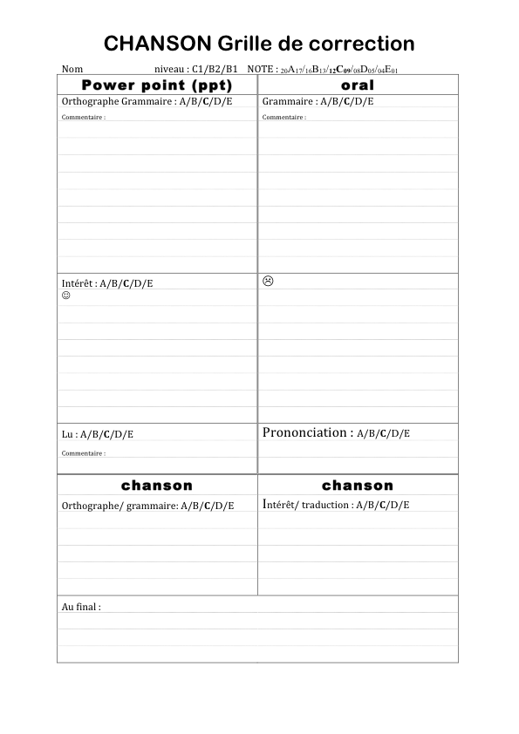
Attention à ces erreurs:
Savoir lire les dates
Le genre des mots
Copier coller
Attention aux fautes:
faire relire
Trop rédigé
Support d’images qui ne sert pas le discours
Rédiger en titres
Couleurs
Animations…
Trop jamais
album
Copier coller
Attention aux fautes
Raison du choix, explication de la chanson

